Slide 1



Reto Salesforce Predictive Modelling Juan José Vidal – Another Machine Teacher

Slide 2

"Machine learning is a core, transformative way by which we're rethinking everything we're doing.“
Google CEO - Sundar Pichai

Slide 3
La preparación
Cómo se han manipulado los datos y se han seleccionado variables

Slide 4



El código
Utilizamos el software estadístico R, con el que manipularemos los datos y entrenaremos los modelos.
Hemos utilizado los paquetes data.table, dplyr, foreach, ggplot2, xgboost, rpart, e1071 y ranger.
El código se divide en cinco partes:
Manipulación de los datos
Selección de variables significativas
Modelización con eXtreme Gradient Boosted Models (XGB)
Ajuste de hiperparámetros
Entrenamiento de otros modelos
En el repositorio de GitHub se podrán encontrar tanto los scripts como las tablas intermedias generadas así como los resultados obtenidos.

Slide 5
Manipulación de datos
Se consideran dos subtablas disjuntas, una con las variables numéricas y otra con las categóricas. El conjunto numérico se utilizará para el análisis de componentes principales (PCA) y el factorial para crear un diccionario para transformar estos factores a numéricos en el entrenamiento del XGBoost.
Observamos que la variable respuesta toma la forma de una Gamma, con una media de 16,421.41.
Separamos la table resultante en conjunto de entrenamiento train (90%) y conjunto de validación test (10%) para comparar los modelos que entrenaremos.

Slide 6
Manipulación de datos
Sólo aparecen valores vacíos en la variable Socio_Demo_01, que para los XGBoosters los dejaremos como están y para los otros modelos los imputaremos con la moda de tal factor.
Para añadir variables, realizamos a partir de las variables numéricas un análisis de componentes principales. Se tiene en cuenta que la aplicación al negocio de variables sacadas de un PCA no suelen ser interpretables, por lo que el trabajo se ha realizado con y sin ellas. Igualmente, las hemos utilizado por la reducción del error que se produce al añadirlas.

Slide 7
Selección de variables
Escogemos distintos subconjuntos aleatorios del train y realizamos un entrenamiento de eXtreme Gradient Boosted Models para cada uno.
Seleccionamos las variables que más importancia tengan para explicar la respuesta, con un requerimiento mínimo de 0.5% de ganancia. Nos quedamos con las que aparezcan al menos en la mitad de los modelos.

Slide 8
Selección de variables
Resultados con el PCA
Importes de consumos habituales
3
8
9
Otros
Número operaciones 06
Tenencia producto 01
Socio-demográficas 1 y 3
PCA
1
2
3
Importes de saldos en productos financieros
7
8
9
10
19
21

Slide 9
El entrenamiento
Qué modelos se han entrenado y qué resultados hemos obtenido

Slide 10
Los modelos
Modelo Lineal
Intenta reducir el error a partir de ajustar los coeficientes que formen una combinación lineal sobre los datos para predecir la respuesta.
Modelo Lineal Generalizado
Expansión flexible del modelo lineal, ahora con transformación de la variable respuesta y con función de distribución de ésta.
Árbol de Decisión
Secuencia de condiciones que termina en un resultado que se aplica al subconjunto descrito en éstas.
Random Forest
Múltiples árboles de decisión sobre subconjuntos aleatorios de los datos que predicen a partir de una media ponderada de los resultados.
Support Vector Machine
Buscamos un hiperplano de los datos que intente clasificar la respuesta de la mejor manera posible.
eXtreme Gradient Boosting
Se crea una sucesión de árboles de decisión donde cada uno aprende de los anteriores y perfeccionan la predicción.

Slide 11
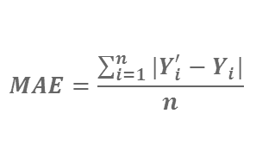
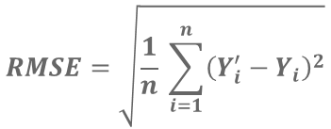
Resultados
Se han calculado los Errores Medios Absolutos (MAE) y la Raíz de los Errores Cuadráticos Medios (RMSE) de los distintos modelos entrenados. Se ha realizado Cross-Validation para ajustar los hiperparámetros. El sobreajuste del XGBoost ha sido controlado mediante la monitorización del error en el test, obligando al modelo a parar de entrenar cuando éste dejase de disminuir.
 | Modelo Lineal | Modelo Lineal Generalizado* | Árbol de Decisión | Random Forest | SVM | XGBoost**
MAE | 5911.06 | No Converge | 6420.97 | 4584.76 | No Converge | 4334.75
RMSE | 31376 | No Converge | 31951.09 | 29763.76 | No Converge | 30043.2
* Link Gamma ** Objetivo: Regresión Gamma / Métrica de evaluación: MAE
$$RMSE=\sqrt{\frac{1}{n} \sum_{i=1}^{n}{{\left(Y_{i}^{′}−Y_{i}\right)}^{2}}}$$
$$MAE=\frac{\sum_{i=1}^{n}{|Y_{i}^{′}−Y_{i}|}}{n}$$

Slide 12
Las conclusiones
💃
Qué se ha decidido a partir de los resultados

Slide 13
Conclusiones
La recámara
El hecho de que el GLM y la SVM no hayan convergido no es de extrañar. Estos modelos requieren de un preprocesamiento de los datos muy amplio y costoso.
Otro punto en contra es la necesidad de imputación de valores vacíos, que siempre poducirá una pérdida de información.
Si que cabe mencionar la alta interpretabilidad de los GLM frente a la ausencia de ésta en las SVM.
La simplicidad
Pese a la simpleza que caracteriza tanto a los modelos lineales como a los árboles de decisión, éstos no han sido capaces de encontrar una segmentación que produzca unos resultados comparables con los de los modelos más complejos.
Aún así, su rápida ejecución y su fácil interpretabilidad hacen que cualquier Data Scientist los tenga en cuenta para un modelo rápido e interpretable para posibles jefes que no tengan conocimientos de Data Science.
La precisión
El RandomForest ha sido ejecutado con el paquete Ranger, preparado para bases de datos de mayor tamaño. Con este algoritmo, ha competido dignamente contra el XGBoost, conocido por la comunidad como uno de los mejores, sino el mejor, modelo de Machine Learning para regresión y clasificación.
Pese a que los resultados no son del todo concluyentes, se ha decidido dar la victoria al XGBoost por la posibilidad de manipular datos missing, capacidad que Ranger no posee si no se imputan previamente.

Slide 14
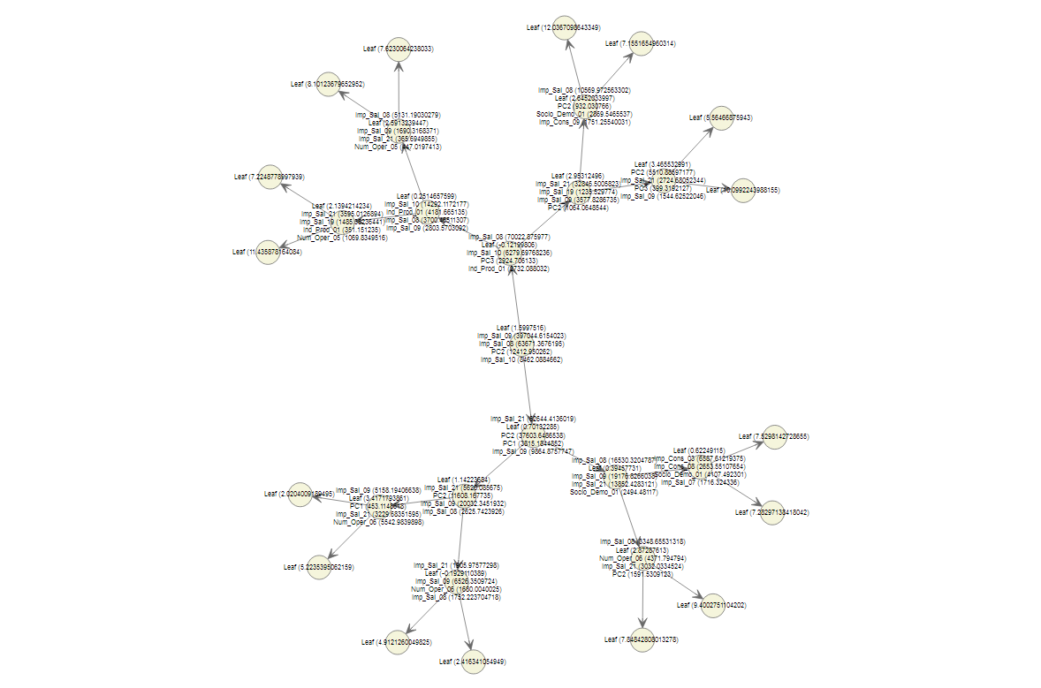
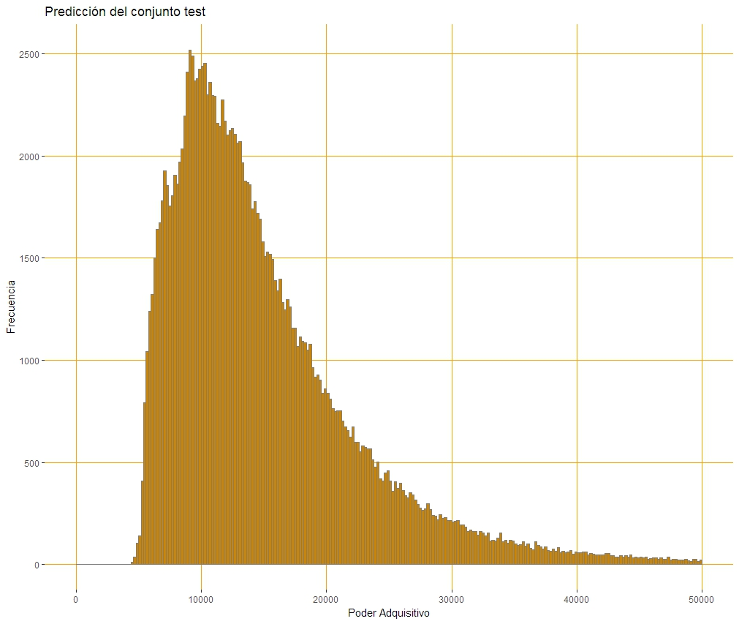
El modelo escogido
Con la función xgb.plot.multi.trees se intenta capturar la complejidad de los árboles generados que usualmente se ven como una caja negra. Esta función nos permite seleccionar qué variables queremos mostrar como un único árbol de decisión con el objetivo de interpretar qué ocurre en las predicciones según el valor de cada variable. +Info
Se pueden encontrar en el repositorio de GitHub los gráficos con mayor calidad.
Conclusiones
La distribución de las predicciones
Observamos como al predecir el poder adquisitivo de los clientes del conjunto test, conjunto del que no conocemos su valor, la distribución que toma es la de una Gamma, igual que lo hacían los valores conocidos del conjunto train. Este resultado es un buen indicador de que se ha controlado correctamente la sobreparametización del modelo.

Slide 15
Muchas gracias
Another Machine Teacher
Juan José Vidal Llana
xenxovidal@gmail.com

